Slide 1


CHÀO MỪNG CÁC EM ĐẾN VỚI
TIẾT HỌC MÔN TỰ NHIÊN VÀ XÃ HỘI

Slide 2
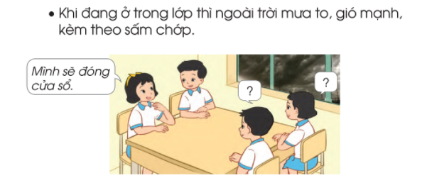

Em và các bạn sẽ làm gì trong các tình huống dưới đây?

Slide 3
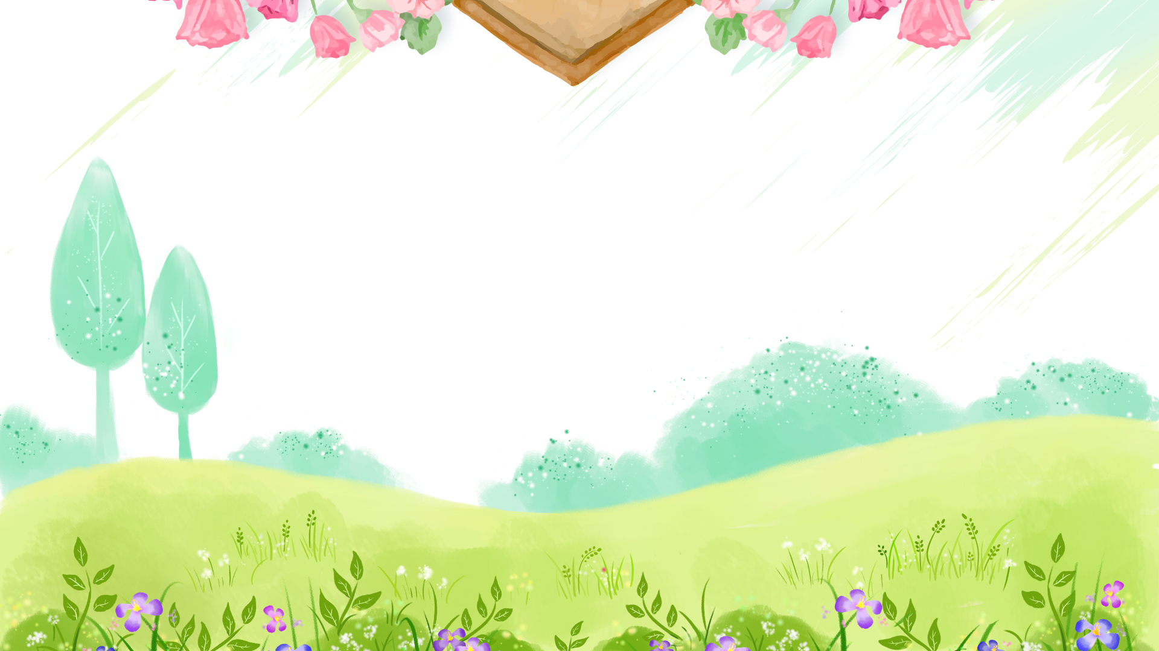
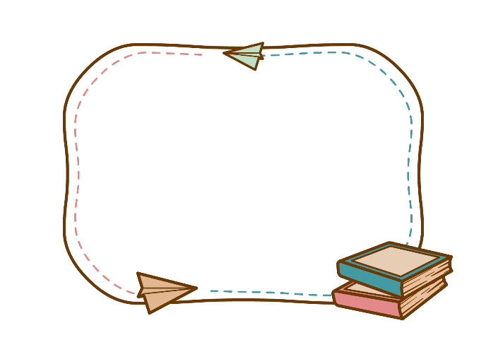


Slide 4
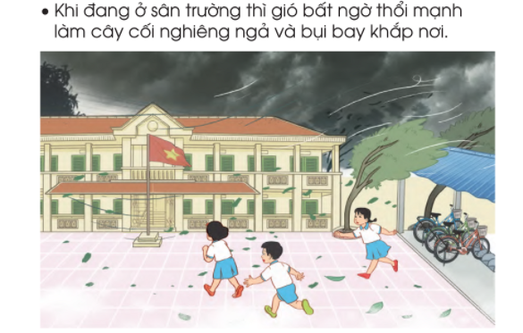
Khi đang ở sân trường thì gió bất ngờ thổi mạnh làm cây cối nghiêng ngả và bụi bay khắp nơi. Em và các bạn sẽ đóng cửa sổ,...

Slide 5
Khi em đang ở trong lớp thì có mưa to, gió mạnh, sấm sét. Em cần đứng xa ổ điện, đóng cửa sổ,...

Slide 6



6

Slide 7
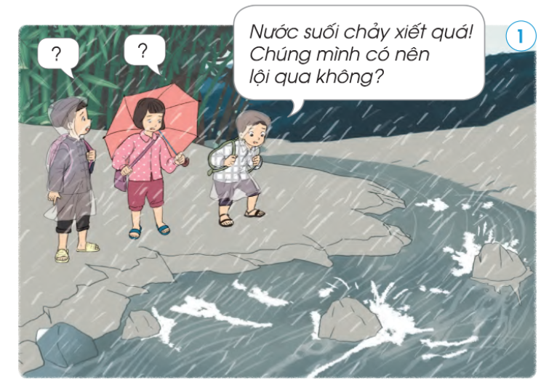
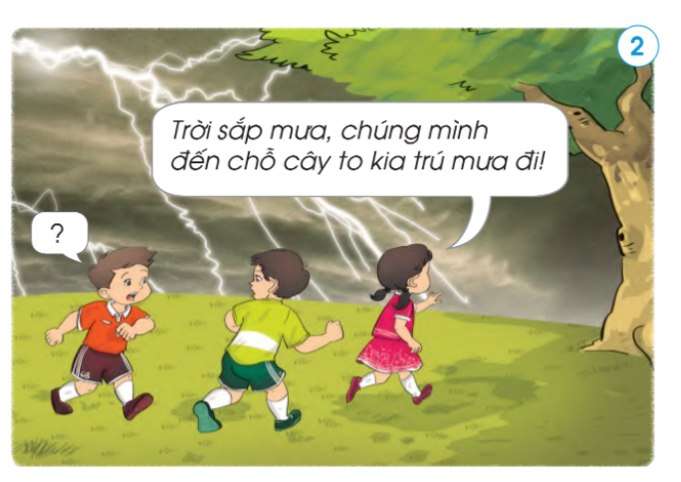

Nếu là các bạn trong những tình huống dưới đây, em sẽ làm gì? Vì sao?
Thảo luận nhóm

Slide 8
Khuyên các bạn không nên lội qua mà hãy đợi có người lớn đến gần đó để kêu họ giúp, hoặc có thể quay lại trường ngồi đợi để bố mẹ tới đón.
Khuyên các bạn không nên chui vào cây trú mưa vì nếu có sấm sét sẽ rất nguy hiểm.

Slide 9




Slide 10

7

Slide 11
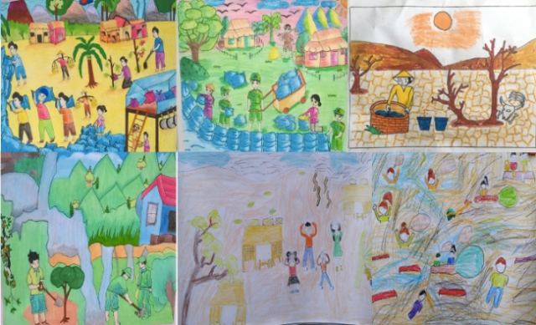

Slide 12


Slide 13


Slide 14


